Slide 1
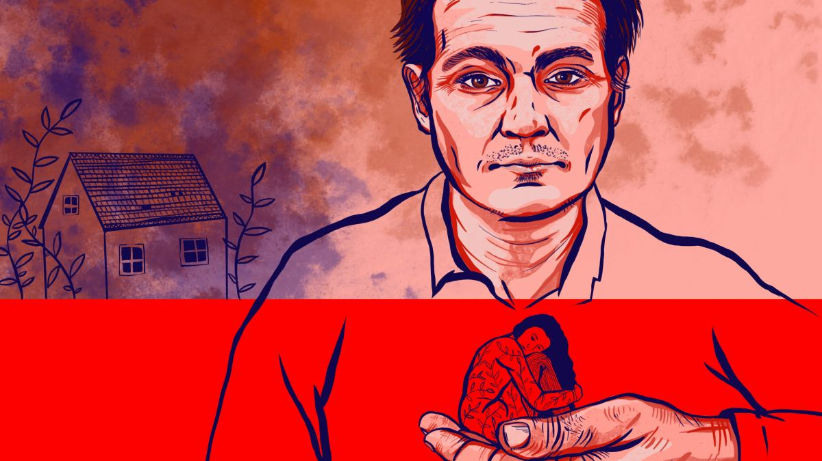
Antoni Teklak
(1915-1975)
Historia ocalenia Gieni Kopf (Zimmerman)

Slide 2
Antonii Teklak urodził się w 1915 roku
Mieszkał w Turobinie.
Zajmował się szewstwem i prowadził gospodarstwo.
Był wdowcem.
Jego sąsiadami była żydowska rodzina Kopfów, z którą był zaprzyjaźniony.

Slide 3
Po wybuchu wojny
Do Turobina wkroczyły wojska radzieckie, a następnie, po ich wycofaniu, niemieckie. Wówczas zaczęły się prześladowania Żydów, a w 1940 roku zostało utworzone getto. Z powodu przeludnienia i głodu, w getcie wybuchła epidemia tyfusu, w trakcie której zmarł Lejb Kopf. Hinda została sama z dziećmi, zdana na pomoc sąsiada, Antoniego Teklaka.

Slide 4
W październiku 1942r.
Nastąpiła ostateczna likwidacja getta w Turobinie. Część osób rozstrzelano na miejscu, pozostałe ok. dwa tysiące osób popędzono do Izbicy. Wśród nich była Hinda Kopf z szóstką dzieci (dwóch starszych synów, wcześniej ożenionych, mieszkało już osobno).

Slide 5
W czasie akcji zgromadzono Żydów w synagodze. Niektórzy próbowali uciec, a wśród nich osiemnastoletnia Gienia Kopf. Postanowiła wrócić do rodzinnego miasteczka. Po całonocnym marszu dotarła do domu Antka Teklaka. Kiedy znalazł dziewczynę na strychu obory zdecydował, że jej pomoże. Przygotował dla niej kryjówkę w ziemiance koło stodoły. Gienia przebywała tam półtora roku, do wyzwolenia w lipcu 1944.

Slide 6
Po ucieczce z obozu w Sobiborze do Turbina wrócił brat Gieni, Josef, który ukrywał się w okolicznych lasach. Po wojnie przyszedł do Teklaka przywitać się z siostrą. Postanowił pójść do znajomych Polaków, którym zostawił majątek na przechowanie. Został przez nich zamordowany w sąsiedniej wsi. Gienia po wojnie wyjechała do Lublina, gdzie znalazła dalsza rodzinę.

Slide 7
Przez cały czas utrzymywała kontakty ze swoim wybawcą. W 1951 wyemigrowała do Izraela. Poślubiła pochodzącego również z Turobina Izraela Zimmermana, z którym doczekała się dwóch córek, licznych wnuków i prawnuków.

Slide 8
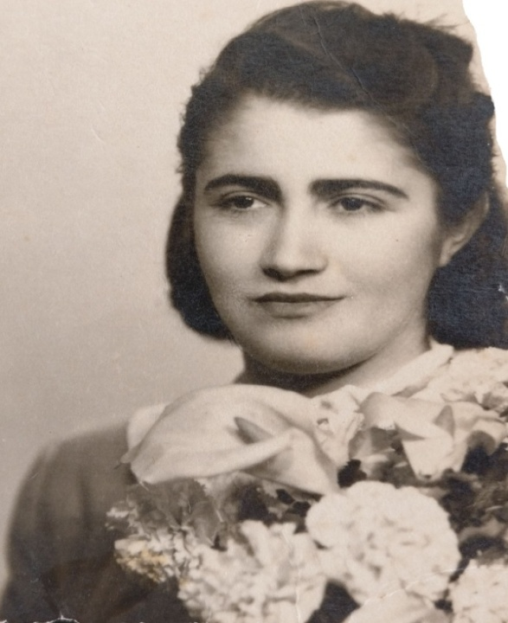
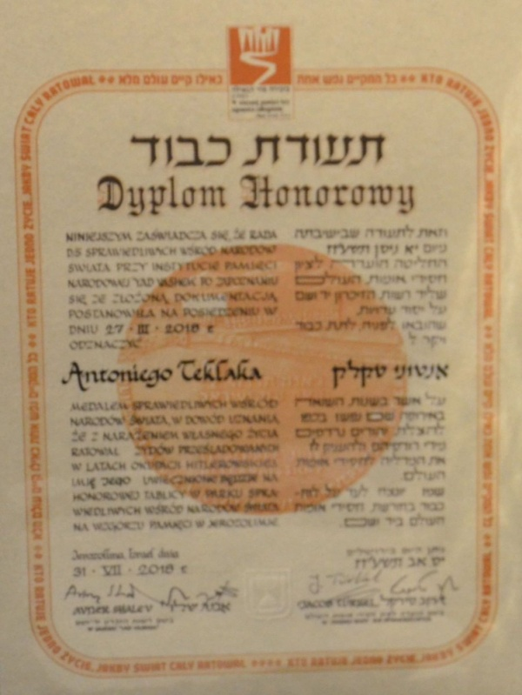
W 2018 roku Antoniemu Teklakowi, pośmiertnie, Instytut Yad Vashem przyznał medal “Sprawiedliwi wśród Narodów Świata”.
Gienia Kopf: Dyplom Antoniego Teklaka:

Slide 9
Zmarła w 2011r.
Odznaczenie dla śp. Antoniego Teklaka odebrała jego rodzina - Anna i Krzysztof Tutka oraz ich córka Katarzyna. Katarzyna Tutka powiedziała dziennikarzom, że sam Antoni Teklak nie mówił o tych wydarzeniach. Jak zaznaczyła, „ktoś, gdzieś, kiedyś, coś tam słyszał”, ale rodzina Antoniego dowiedziała się wszystkiego dopiero niedawno, kiedy skontaktowali się z nimi potomkowie Gieni Kopf.

Slide 10
„Mówiono o nim, że był odludkiem, nikt do niego nie przychodził i wszyscy się go bali. Mówili, że ma diabła, bo jak wychodził w pole, to po powrocie do domu miał już gotowy obiad. My się domyślamy, że to on sam wymyślił tego diabła w domu, aby strzec Gieni i całej rodziny, żeby nikt nie przychodził i nie odkrył Gieni”
-powiedziała Katarzyna Tutka

Slide 11
Wnuk ocalonej Geni Kopf - Amit Hirsch - w swoim przemówieniu podkreślił, że decyzja Teklaka o uratowaniu żydowskiej nastolatki nie była jednorazowa, „każdego dnia musiał podejmować ją niejako na nowo, za każdym razem ryzykując własnym życiem” i „postawił na człowieczeństwo w tym najczarniejszym okresie historii”.

Slide 12
Tytuł „Sprawiedliwy wśród Narodów Świata” przyznaje od 1963 r. Instytut Yad Vashem w Jerozolimie bohaterom, którzy w czasie Holokaustu z narażeniem życia i bezinteresownie nieśli pomoc prześladowanym Żydom. Na medalu jest wyryta sentencja z Talmudu „Kto ratuje jedno życie, ten ratuje cały świat”.
Do 1 stycznia 2018 r. na całym świecie medalami uhonorowano
26 973 osoby, w tym 6 863 Polaków.

Slide 13
KONIEC przygotowała Marta Mazurkiewicz-ZSP w Turce, klasa 7
Źródła:
https://niezalezna.pl/polska/z-narazeniem-zycia-ratowali-zydow/250895
https://teatrnn.pl/brama-edukacja/diabel-historia-antoniego-teklaka-i-gieni-kopf/

